Slide 1

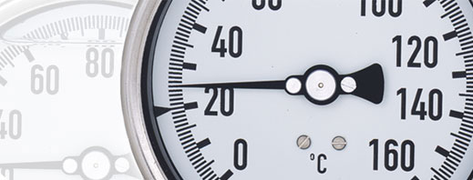
A D O T E C 2 0 1 4
MMB UNIDAD 2 PPT 3
Unidad 2 TORQUE
3 Torques

Slide 2
A D O T E C 2 0 1 4
Unidad 1 Fundamentos
Módulo
Metrología
Unidad 2
Torque
Unidad 3
Instrumentos de Medición

Slide 3
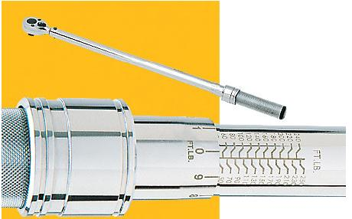
En esta unidad de torque esperamos lograr:
Aprender a realizar un apriete controlado o torquear correctamente un sistema mecánico de fijación de componentes y accesorios utilizados en industrias y en maquinaria pesada.

Slide 4
A D O T E C 2 0 1 4
2.1 Tecnología de los
Materiales
Unidad 2
TORQUE
2.2 Resistencia de
los Materiales
2.3 Torques

Slide 5
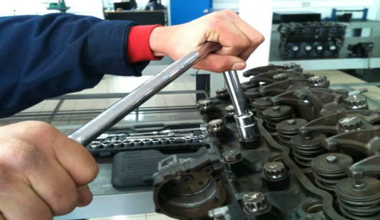
En esta sección torques ¿Qué esperamos lograr?
Torquear adecuadamente un perno utilizando una llave de
torque.
Reconocer el grado de dureza de un perno según normas
establecidas.
Utilizar tablas o escalas de torque en diferentes sistemas.
Aplicar las medidas de seguridad a la realización del trabajo.

Slide 6
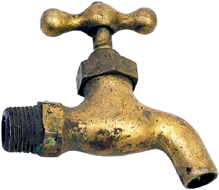
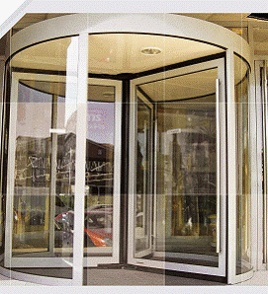
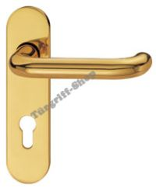
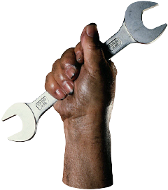

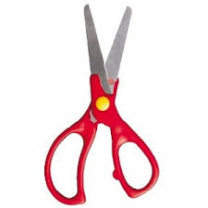
Considerando que torque de una fuerza es la capacidad de dicha fuerza para producir un giro o rotación alrededor de un punto.
?
Torque – Introducción.
¿En qué situaciones de la vida cotidiana se realiza un torque?
En todas aquellas oportunidades en que es necesario aplicar una fuerza para que gire un objeto, por ejemplo:

Slide 7
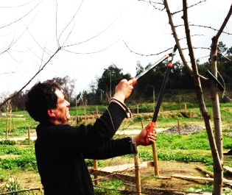
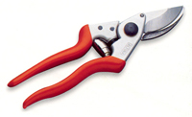
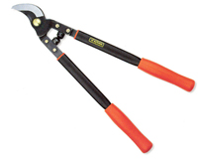
Para cortar una rama se dispone de dos tijeras que sólo se diferencian en la longitud de sus mangos. ¿Cuál de ellas permite realizar menor fuerza para cortar la rama? ¿Por qué?
?
Torque – Introducción.
La experiencia nos dice que la tijera que tiene los mangos más largos nos permite realizar menor fuerza porque la distancia entre el punto en que se realiza el giro o torque y el punto en que se aplica la fuerza es mayor.
Aquí se debe realizar el torque
Aquí se aplica la fuerza

Slide 8
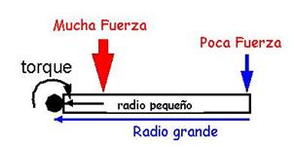
Torque – Introducción.
Una aplicación de torque en mecánica es en el apriete de pernos. Para apretar un perno o tuerca, éste debe girar y para esto debe recibir un torque, en ese torque intervienen tanto la intensidad de la fuerza como la distancia desde la cuál se aplica respecto al centro del perno.
Para lograr un mismo torque, a mayor distancia de aplicación de la fuerza, se requiere aplicar menor fuerza.

Slide 9
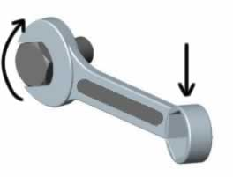
Torque – Cálculo.
El torque o fuerza requerida para generar una rotación depende de la fuerza aplicada y la distancia entre el punto de aplicación de la fuerza y el punto de giro. Matemáticamente se establece que equivale al producto de la fuerza y la distancia desde la cual se aplica esa fuerza.
t= torque F= fuerza
r= distancia o radio del círculo desde donde se aplica la fuerza.
t
F
t = F x r
r

Slide 10
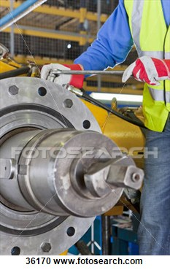
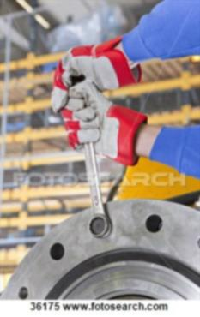
Torque – en mecánica.
Una aplicación de torque en mecánica hace referencia al apriete de pernos. Para apretar un perno o tuerca, éste debe girar y para esto debe recibir un torque, en ese torque tiene una intensidad que depende de la cantidad de la fuerza como la distancia desde la cual se aplica respecto al centro del perno.

Slide 11
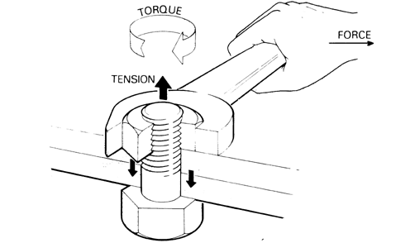
?
En mecánica ¿qué se entiende por torque ?
En mecánica el torque se conoce como el apriete controlado que se da a un perno o tuerca con una llave especial, según una tabla o lo que indica el manual.

Slide 12
?
2.- ¿En qué unidad de medida se expresa el torque?
El cálculo de la intensidad de un torque siempre considera una unidad de fuerza y una de longitud.
Las más utilizadas son:
En el sistema inglés:
lb x pulgada ( in )
lb x pie ( ft )
NOTA: En algunos manuales aparece in que es pulgada en inglés (inch), lo mismo pasa con ft (foot) que es pie.
En el sistema internacional:
kg x mt
N x mt

Slide 13
?
Un fabricante ha establecido para un perno determinado un apriete de 80 lbs/pulg, o sea que el perno debe recibir un torque de 80 lbs/pulg.
Indique tres formas de obtener ese torque.
Podría ser una fuerza de :
8 libras aplicada a una distancia de una distancia de 10 pulgadas.
4 libras aplicada a una distancia de una distancia de 20 pulgadas.
10 libras aplicada a una distancia de una distancia de 8 pulgadas.
En todos los casos anteriores se cumple
que :
F
F x r = 80 lb pulg.
t
r

Slide 14
?
¿Qué torque se aplica sobre un perno , sabiendo que se ejerce una fuerza de 5 libras a una distancia de 12 pulgadas del centro de giro?
Colocamos un perno con una llave como se muestra en la figura.
R: se aplica un torque de 60 libras pulgada porque:
t = F x r
t = 5 lb x 12 pulg
t
F
t = 60 lb pulg
r

Slide 15
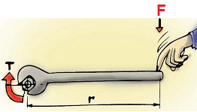
?
Ejercicio1.
¿Cuál será el torque resultante , si a una llave de 2 pies se le aplica una fuerza 18 libras en su extremo?
R:
Primero se ordenan los datos:
t = ?
r = 2 pie.
F = 18 lb.
Luego se reemplazan los datos en
la fórmula y se calcula:
t = F x r = 18 lb x 2 pie = 36 lb pie
Se expresa la respuesta:
El torque resultante es de 36 libras pie.

Slide 16
?
Ejercicio2.
¿Cuál será el torque resultante , si a una llave de 0i5 mt se le aplica una fuerza 46 kg ?
R: Primero se ordenan los datos.
t= ?
r = 0,5 mt.
F = 46 kg.
Luego se reemplazan los datos en
la fórmula y se calcula:
t = F x r
t = 46 kg x 0,5 mt = 23 kg x mt
Se anota la respuesta:
El torque resultante es de 23 kilógramo metro.

Slide 17
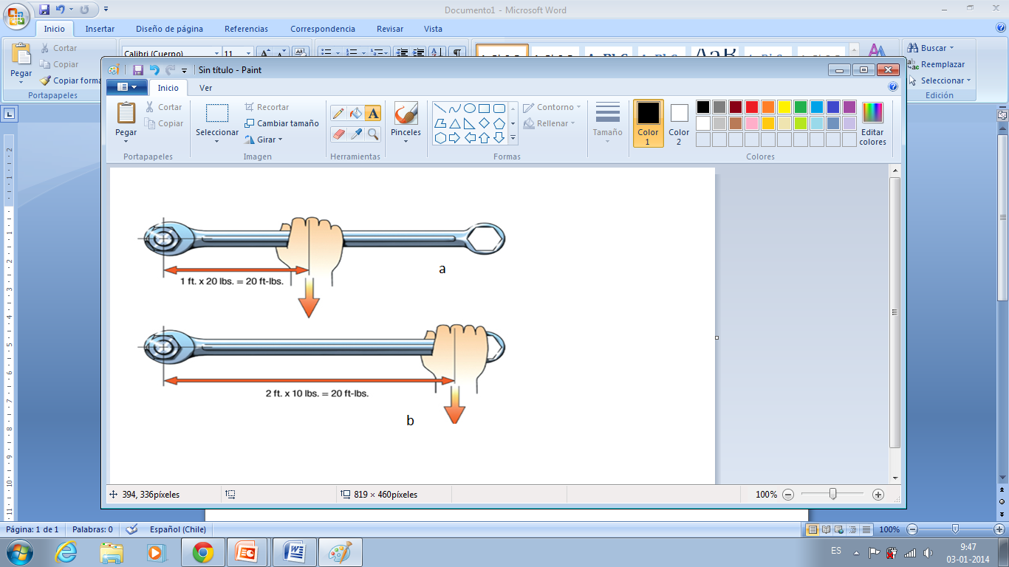
?
¿Cuál será el torque resultante , si a una llave de 0,7 mt se le aplica una fuerza 150 Newtons ?
R: Primero se ordenan los datos.
t= ?
r = 0,7 mt.
F = 150 N.
Luego se reemplazan los datos en
la fórmula y se calcula:
t = F x r = 150 N x 0,7 mt = 105 N mt
Se anota la respuesta:
El torque resultante es de 105 Newtons metro.

Slide 18
?
Observe las figuras y responda:
¿ Cómo es el torque en la figura a en relación a la figura b ?
R: Ambos torques son iguales ya que, en la b, la distancia aumentó al doble y la fuerza disminuyó a la mitad, lo que hace que r x F se mantenga igual a 20 lb ft.

Slide 19
Torque – conversiones de unidades.
Tabla de Conversión de Unidades de Torque
Para convertir | En | Multiplicar por
Sistema Inglés
libras pulgada (in lbf) | newtons metro (N·m) | 0.113
libras pulgada (in lbf) | kilogramos metro (kgf m) | 0.115
libras pulgada (in lbf) | libras pie (ft lbf) | 0.083
libras pie (ft lbf) | newtons metro (N·m) | 1.356
libras pie (ft lbf) | kilogramos metro (kgf m) | 0.138
libras pie (ft lbf) | libras pulgada (in lbf) | 12
Sistema Métrico Internacional
newtons metro (N·m) | libras pie (ft lbf) | 0.737
newtons metro (N·m) | libras pulgada (in lbf) | 8.850
newtons metro (N·m) | kilogramos metro (kgf m) | 0.102
kilogramos metro (kgf m) | newtons metro (N·m) | 9.807
kilogramos metro (kgf m) | libras pie (ft lbf) | 7.233
kilogramos metro (kgf m) | libras pulgada (in lbf) | 86.796

Slide 20
Ejemplo:
Para transformar 150 Nm en libras pies, utilizando la tabla anterior, simplemente multiplicamos por el factor 0.737.
150 x 0.737 = 110 aprox.
Por lo tanto aproximando podemos decir que:
150 Newton metro = 110 libras pies.

Slide 21
?
Utilizando la tabla anterior realice las siguientes conversiones:
80 lb pulg = ……….. N mt.
36 lb pie = ………. lb pul
23 kg metro = ……….. lb ft
105 N mt = ………. kg mt
RESPUESTAS.
9,04 N mt.
432 lb pul
166,4 lb ft
10,71 kg mt

Slide 22
?
Torque – Importancia.
3.- ¿Cuál es la importancia de realizar un torque adecuado en una unión ?
R: Un buen torque garantiza un funcionamiento optimo y seguro.
Si la unión se suelta por un apriete muy suelto o muy apretado:
Puede causar una lesión al personal.
Se interrumpe el proceso productivo.
Con la vibración provocado por el funcionamiento de una máquina, si un perno se aprieta poco, se suelta, si se aprieta mucho el perno se quiebra.

Slide 23
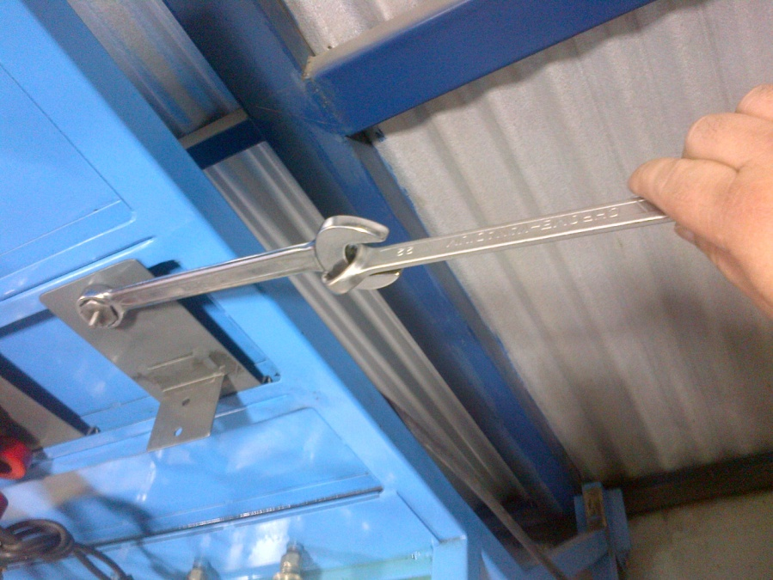
?
¿Qué opina Ud. De la siguiente imagen?
R: Las llaves se están utilizando de mala manera debido a que al poner la otra llave y aumentar la distancia también se está aumentando el torque y se puede sobretorquear el perno produciéndole un daño.

Slide 24
?
¿Quién y cómo se define la cantidad de torque que requiere el apriete de un perno?
El torque lo define el fabricante del equipo o componente en que se va a utilizar el perno o la tuerca.
El trabajo que realizará y a los esfuerzos a que estará sometido son los parámetros que utilizados para seleccionar el perno y el torque que éste requiere.

Slide 25
?
Torque – Pernos.
¿Cómo se diferencian los pernos para saber que torque deben recibir?
Los pernos se diferencian por sus dimensiones, por el material del que están construidos y por norma internacionales. Ellos traen en sus cabezas unas marcas representativas que por medio de códigos indican cuál es el su grado de dureza y cuál es la resistencia que poseen, por lo tanto el torque que se les debe aplicar.
Nota: Cuando los hilos están lubricados los torques se reducen en un 15 % aprox.

Slide 26
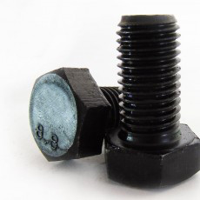
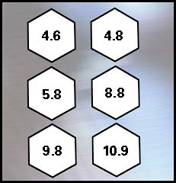
Torque – Pernos.
Los pernos traen indicado en su cabeza, el grado de dureza, o sea, la cantidad de esfuerzo que resisten sin deformarse.
En el sistema Métrico Internacional el grado de dureza se representa con números como indica la tabla . Con este código también se puede determinar el material con que está construido el perno.
Grado de Dureza | 4.8 | 5.8 | 8.8 | 10.9
Material | Acero al carbono | Acero al carbono | Acero al carbono templado | Acero al carbono templado

Slide 27
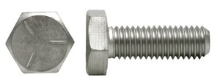
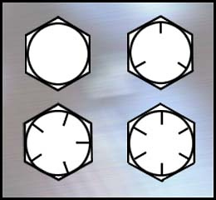
En el Sistema Inglés el grado de dureza se determina sumando ( 2 ) a las líneas marcadas en su cabeza. Cuando un perno no las tiene se asume un SAE grado 2.
Por ejemplo, si un perno trae tres líneas, como en la figura, se asume como un perno SAE 5.
Grado de Dureza | SAE 2 | SAE 5 | SAE 7 | SAE 8
Marcas | Sin Marcas | 3 líneas | 5 líneas | 6 líneas
Material | Acero al carbono | Acero al carbono | Acero al carbono templado | Acero al carbono templado

Slide 28
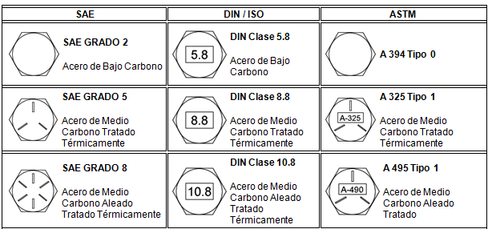
?
TABLA DE CONVERSIÓN DE GRADOS DE DUREZA DE PERNOS.

Slide 29
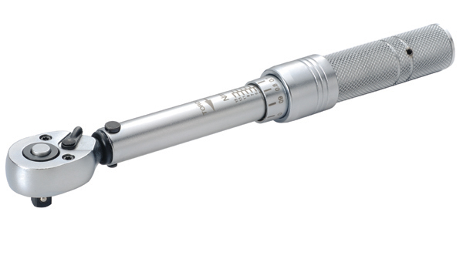
?
Torque – Llave de Torque.
La herramienta que se utiliza para apretar un perno con precisión recibe el nombre de llave de torque o dinamométrica.
En la figura podemos apreciar que consiste básicamente en una llave tipo chicharra, con un brazo extensible graduado.

Slide 30
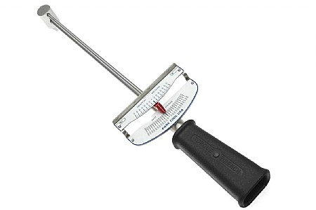
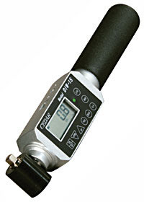
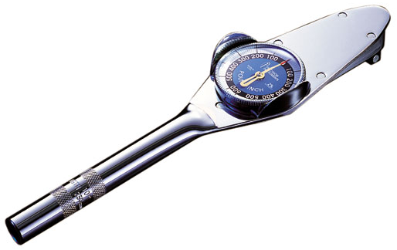
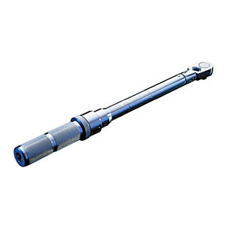
Diferentes tipos de llaves de torque.
E-mail : info@formativa110.cl | www.formativa110.cl

Slide 31
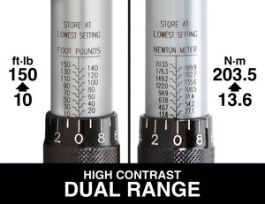
A D O T E C 2 0 1 4
Ejemplo de escalas de graduación de una llave de torque.
En la figura se observan las escalas de graduación de torque que traen las llaves talladas en su cuerpo , generalmente vienen en dos escalas ( lb ft y N m ) y en este caso, en rangos de 10 a 150 y de 13.6 a 203.5 respectivamente.

Slide 32
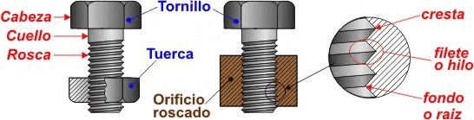
En un perno se distinguen tres partes básicas: cabeza, cuello y rosca.
La cabeza permite sujetar el tornillo o imprimirle un movimiento , el cuello es la parte del cilindro que ha quedado sin roscar (en algunos tornillos esta parte no existe) y la rosca es la parte que tiene tallado el surco.

Slide 33
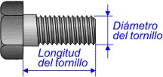
?
¿Cuál cree usted que es la medida que necesitamos conocer para determinar, con una tabla, el torque que se debe aplicar a un perno, el diámetro del tornillo o el diámetro de la cabeza?
Tamaño del hexágono

Slide 34
?
R: La medida que se debe conocer para buscar el torque que requiere un perno es el diámetro del tornillo y no de la cabeza como se tiende a pensar.
Tamaño del hexágono

Slide 35

?
TABLA DE TORQUES NORMA SAE.
La siguiente tabla es referencial de torques en la Norma SAE.
Grado de Dureza | SAE 2 | SAE 5 | SAE 7 | SAE 8
Marcas | Sin Marcas | 3 líneas | 5 líneas | 6 líneas
Material | Acero al carbono | Acero al carbono | Acero al carbono templado | Acero al carbono templado
TAMAÑO | libras / pie | libras / pie | Libras / pie | libras / pie
1/4 | 5 | 7 | 10 | 10.5
3/8 | 15 | 25 | 34 | 37
7/16 | 24 | 40 | 55 | 60
1/2 | 37 | 60 | 85 | 92
9/16 | 53 | 88 | 120 | 132
5/8 | 74 | 120 | 167 | 180
3/4 | 120 | 220 | 280 | 286
7/8 | 190 | 302 | 440 | 473
1 | 282 | 466 | 660 | 714
3 líneas
5/8
Si el perno de la figura tiene un diámetro de 5/8.
¿Qué grado de dureza tiene y qué torque le corresponde?
R: Es un perno SAE 5 y le corresponde un torque de 120 libras/pie

Slide 36
?
Para este perno que requiere un torque 120 libras/pie, o 120 foot – pounds (en inglés).
¿Qué llave sería la indicada para dar este torque?
Una llave que se encuentre en el parámetro de torque que se requiere, como la de la figura.

Slide 37
A D O T E C 2 0 1 4
Fin de la
presentación

